Slide 1
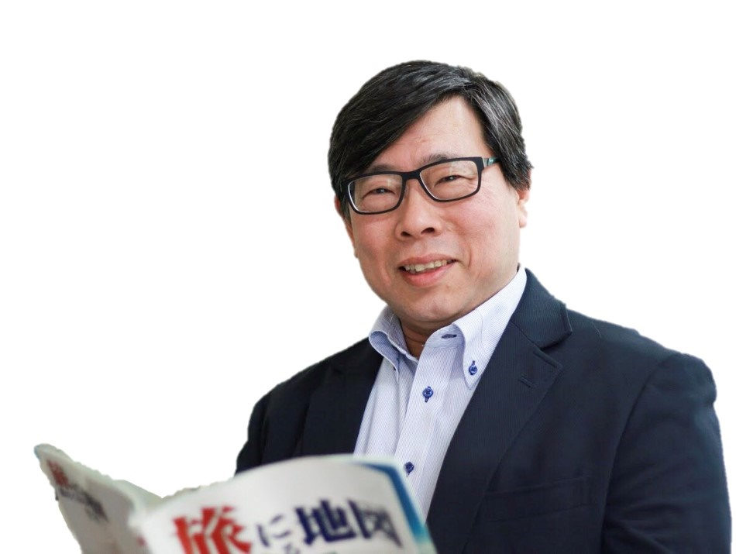
第1回 授業の雰囲気をつかむ
第2章 PowerPoint
も り ぎ わ た か し
森際 孝司

Slide 2
科目名
PC活用プレゼンテーション演習
授業の概要
考えを的確に表現する資料の作成
情報機器の特性を生かす
効率的なプレゼンをする
課題
全15課題
24時間以内にフィードバック
期限内再提出可

Slide 3
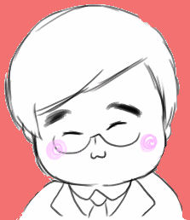
プレゼンテーション実務士 について
説明しよう！
専属アシスタント
ロズウェル

Slide 4
プレゼンテーション実務士 2022・2023年度入学生用 履修のてびき p.18
科目を揃えたら卒業時に受け取ることのできる資格（交付申請手続き必要）
必修科目6単位、選択科目10単位以上
必修科目
選択科目
社会を知る
プレゼンテーション ベーシック
プレゼンテーション・ セオリー
カメラ演習
必修
ライフデザイン・ コンピテンシーⅠ
PC活用 プレゼンテーション 演習
ワープロスキルⅠ
ワープロスキルⅡ
必修
ライフデザイン・ コンピテンシーⅡ
ライフデザイン特論
表計算スキルⅠ
表計算スキルⅡ
必修
その他の選択科目：時事問題、環境問題、言葉と表現・学生が創る「学び」、国際関係論・コンピュータグラフィックス論 コンピュータグラフィックス演習Ⅰ・Ⅱ、ビジネス実務演習、ビジネス実務概論、簿記会計学、笑いのコミュニケーション演習、観光事業論

